Slide 1
Stekas

Slide 2
Parašyti programą, kuri surūšiuotų realių skaičių masyvą iš n elementų greito rūšiavimo metodu.

Slide 3
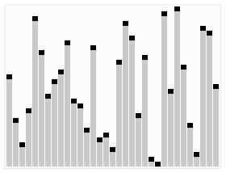
void quicksort(int a[], int left, int right)
{
if (left < right)
{
int pivot = partition(a, left, right);
quicksort(a, left, pivot-1);
quicksort(a, pivot+1, right);
}
}
int partition(int a[], int left, int right)
{
int pivot = a[left];
while (true)
{
while (a[left] < pivot) left++;
while (a[right] > pivot) right--;
if (left < right)
{
swap(a[left], a[right]);
}
else
{
return right;
}
}
}

Slide 4
Kai sprendėme šį uždavinį:
  Mes patys išskyrėme du masyvus su tikslu saugoti neišrūšiuoto masyvo fragmentus. Be to, didesne dalis šios atminties buvo prarandama visiškai veltui.
  Ką daryti, jeigu masyvo dydis bus toks, kad bus neįmanoma išskirti dar du masyvus?
Tokio tipo uždavinius geriau spręsti panaudojant dinamines atminties išskirimą, kai reikiamas baitų kiekis išskiriamas tada kada tas yra būtina.

Slide 5
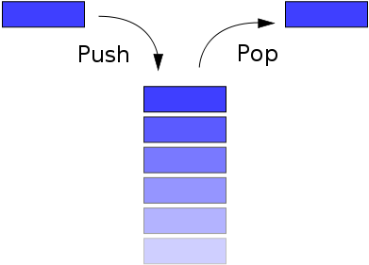
Steku vadinama duomenų struktūra, kurioje pirmas įdėtas elementas išimamas paskutinis.

Slide 6
Greitojo rūšiavimo algoritme, stekas naudojamas saugoti „nesutvarkytų“ fragmentų riboms.
Stekui yra apibrėžtos iš viso dvi operacijos: elemento įdėjimas į steką ir elemento paėmimas iš steko. Paimant elementą iš steko elementas pašalinimas iš steko. O tas yra būtent tai ko mums reikia.

Slide 7
Darbui su steku pakanka vieno kintamojo – rodyklės į jo viršūnę. Pavadinkime ją top. Kiekvienas steko elementas privalo turėti du sveikus skaičius (kairiąją ir dešiniąją masyvo fragmento ribą) ir rodyklę į kitą elementą:
struct Node {
int left, right;
Node* p;
};
Node* top =0;

Slide 8
Elemento įdėjimą ir paėmimą patogu realizuoti atskirų funkcijų pagalba. Elemento įdėjimo funkcija paprastai vadinama „push“, o elemento paėmimo „pop“. Visi kiti duomenis perduodami per funkcijoms per parametrus.

Slide 9
//Įdėti į steką
Tam, kad galėtume įdėti į steką fragmento ribas, reikia „push“ funkcijai šias ribas perduoti, o taip pat reikia perduoti rodyklę į steko viršūnę, į kurią mes ruošiamės jas įdėti. Prieš ribas nurodytas raktinis žodis const, kuris reiškia, kad jie neturi keistis funkcijos viduje.
Veiksmai:
  Aprašome pagalbinį kintamąjį-rodyklę ir įdedame į jį naujojo steko elemento adresą.
  - 3) left ir right struktūros laukai užpildomi perduotomis funkcijai masyvo fragmento ribomis. Šitie laukai pasiekiami rodyklės pv ir pasirinkimo operacijos -> pagalba. Naujas elementas yra steko viršūnėje. Jo rodyklės laukas turi rodyti ankstesnįjį įdėtą į steką elementą.
  Ši nuoroda sukuriama 4-am operatoriuje. Jeigu dedamas į steką elementas yra pirmas, tai pirmuoju funkcijos push() argumentu reikia užduoti 0.
  Funkcija push() grąžina rodyklę į steko viršūnę. Juo visada būna rodyklė į tik ką įtrauką elementą.
Node* push(Node* top, const int l, const int r)
{
Node* pv=new Node; //1
pv->left=l; //2
pv->right=r; //3
pv->p=top; //4
return pv; //5
}

Slide 10
//Paimti iš steko
6) Iš steko viršūnės paimama rodyklė į jo sekantį elementą, kuris taps nauja steko viršūne.
10) Ši rodyklė yra grąžinama funkcijos reikšmė.
7)-8) Informacinė elemento dalis priskiriama kintamiesiems l ir r, kurie perduodami į kviečiančiąją funkciją pagal nuorodą.
9) Po to, kai visa informacija iš elemento išrinkta, jį galima pašalinti.
Node* pop(Node* top, int& l, int& r) {
Node* pv= top -> p; //6
l=top->left; //7
r=top->right; //8
delete top; //9
return pv; //10
}

Slide 11
Šias funkcijas galima taikyti bet kokioje programoje, kur reikalingas stekas, tiesiog pakeičiant laukus, sudarančius jo informacinę dalį, ir atitinkamus parametrus.

